Slide 1

Adventure Design Project
영어 단어 퍼즐 게임
20181690 정유선
20181710 황예은

Slide 2
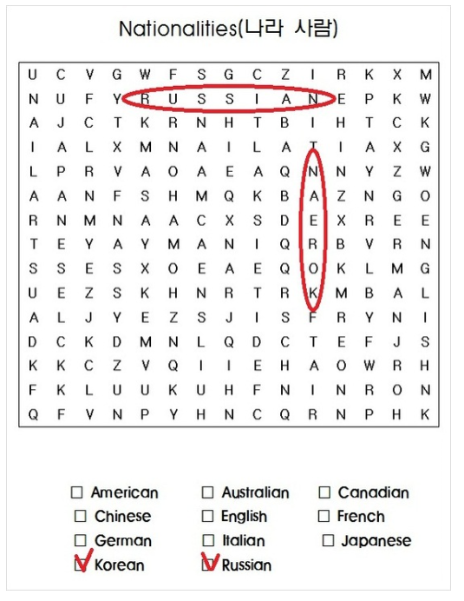
Word Puzzle game이란?
– 가로로만 제한

Slide 3
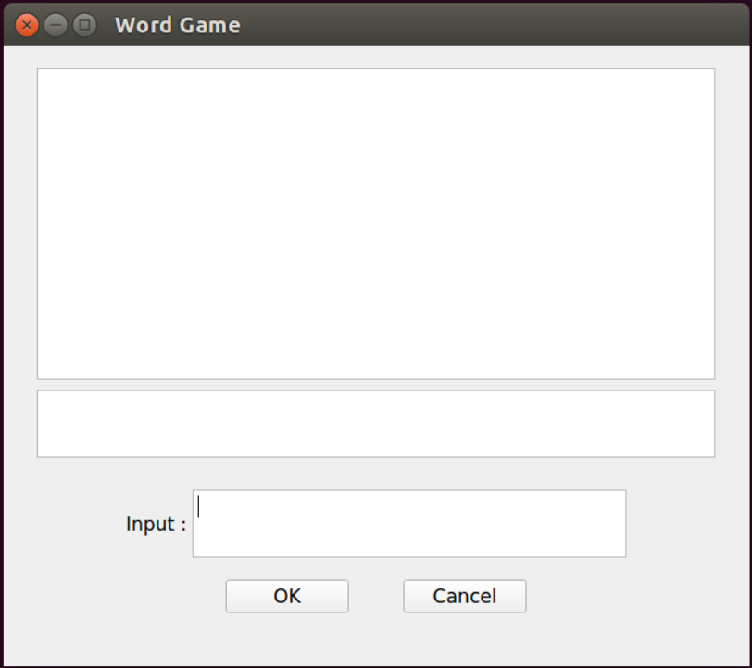
요구사항 분석
– 사용자 인터페이스의 요구사항
- 이 부분에 표시되는 글자들은
사용자가 임의로 수정할 수 없어야 함
- 틀리면 “Try again”메시지 보여줌
- 사용자가 맞춘 단어들을 계속 추가해서 보여줌
- 이전 시도에 의한 메시지가 남아있으면 안됨
- 사용자가 입력하는 부분

Slide 4
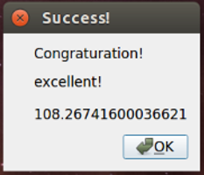
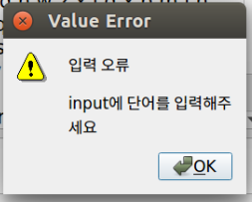
요구사항 분석
– 사용자 인터페이스의 요구사항
<- 단어 10개 맞추면 걸린시간, 메시지 알려줌.
<- 빈칸 입력 시 에러 메시지 알려줌.

Slide 5
요구사항 명세서

Slide 6
요구사항 명세서
1. 기능적 요구사항
1-1. 게임에 이용되는 영문자와 비밀단어들은 소문자여야 한다.
1-2. 영문자와 비밀단어들은 난수 발생적(5~10)으로 선택되어야 한다.
1-3. 비밀단어는 가로로만 맞게 한다.
1-4. 두 비밀단어가 연속으로 나오지 않아야 한다. Ex) applebanana (x) appleqtbanana(o)
1-5. 두 비밀단어 사이의 영문자들의 개수 또한 난수 발생적으로 선택되어야 한다. (1 ~ 20 개 사이)
1-6. OK버튼을 누르면 정답여부를 확인한다.
1-7. Cancel버튼을 누르면 사용자 입력 부분이 초기화 된다.
1-8. 사용자가 맞춘 비밀단어는 “*”로 바꿔야 한다.
1-9. 사용자가 대문자로 입력할 경우 .lower()을 이용해 소문자로 바꾼다.
1-10. 아무것도 입력안하고 OK버튼을 눌렀을 경우에는 에러로 처리한다.

Slide 7
1-11. 비밀단어를 틀리면 결과 창이 초기화 되고 “Try again”메시지가 나와야 한다.
1-12. 비밀단어를 맞으면 결과 창에 맞춘 단어들이 나온다.
1-13. 단어를 모두 맞추면 게임이 종료되고 메시지 박스로 걸린 시간이 나온다.
1-14. 걸린 시간이 60초 이하면 “Wow! You are the best”, 61 ~ 120 “Excellent”, 121 ~ 180 “Great”,
180초 이상 “You'll do well next time.”
1-15. 치트키 “help!”가 입력되면 결과 창에 어떤 비밀단어가 있는지 보여준다.
1-16. Enter키 누르면 OK버튼 누른 것과 같은 효과

Slide 8
이름 배치
Word Game
wordsEdit
resultEdit
inputEdit
inputlabel
Input :
OKButton
OK
Cancel
cancelButton

Slide 9
2. 사용자 인터페이스 요구사항
2-1. 사용자 인터페이스를 구성하는 요소는 다음과 같다.
2-1-1. 윈도우 타이틀 바 “Word Game” 표시
2-1-2. 영문자와 비밀단어를 보여줄 TextEdit (“wordsEdit”)
2-1-3. 맞춘 비밀단어와 단어의 정답 여부를 알려줄 TextEdit(resultEdit)
2-1-4. 사용자에게 입력 받을 TextEdit (inputEdit)
2-1-5. 어디에 입력할지 알려주는 label (inputlabel)
2-1-6. 정답을 확인할 Button (OKButton)
2-1-7. 정답을 확인을 취소할 Button (CancelButton)
3. 비기능적 요구사항
3-1. 이 소프트웨어의 구현에는 Python과 PyQt5를 이용한다.

Slide 10
구조설계서

Slide 11
클래스 인터페이스 설계
Word.py
클래스 | 메서드 | 입력인자 | 출력인자 | 기능
Word | 생성자 | filename | - | 파일을 열어서 단어 데이터 베이스를 초기화한 다음 파일 닫기
 | randFromDB | - | randWords | 단어 데이터 베이스에서 임의의 개수의 단어를 선택해 리턴
SearchWord | newGame | - | - | randFromDB에서 얻은 단어 알파벳을 조합해 문자열로 설정
 | searching | word | True/ False | 사용자가 입력한 단어를 word로 받아서 정답이면 문자열의 해당 단어를 ‘*’로 교체
 | getTimeMessage | - | message | 정답을 맞추는 데에 걸리는 시간과 시간별로 message를 지정하여 리턴

Slide 12
클래스 인터페이스 설계
wordgame.py
클래스 | 메서드 | 입력인자 | 출력인자 | 기능
WordGame | 생성자 | - | - | 본 게임의 기본적인 UI 구성요소
 | startGame | - | - | “New Game” 버튼에 대한 콜백 출력을 모두 지우고 새 게임 시작
 | searchClicked | - | - | “OK”버튼에 대한 콜백 게임 진행중인지 확인, 사용자 입력을 받아들여 처리하고 결과를 출력, 게임에 에러가 발생할 경우 메시지 박스로 에러 내용 출력
 | keyPressEvent | - | - | enter 키를 누르면 "OK" 버튼을 누른 것처럼 searchClicked 함수 실행

Slide 13
상세설계서

Slide 14
상세설계 – class Word
 | 이름 | 역할, 설명
Attribute (properties) | lines | 파일의 각 행들을 저장한 리스트
 | words | lines의 리스트 요소들을 정리해서 새롭게 저장한 리스트
 | randInt | 정해진 범위(5~10) 안에서 임의로 선택된 숫자
 | randWords | words에서 randInt만큼 임의로 선택되는 단어들이 저장되는 리스트

Slide 15
상세설계 – class Word
 | 이름 | 역할, 설명
methods | 생성자 | 한 행에 단어가 하나씩 있는 파일을 열어 각 행들을 lines에 저장하고 파일을 닫기 lines에 있는 단어들의 오른쪽 공백을 제거해서 words에 저장
 | randFromDB | 1. words에서 임의로 단어를 선택해서 randWords에 저장하고 리턴

Slide 16
상세설계 – class SearchWord
 | 이름 | 역할, 설명
Attribute (properties) | alphabet | stringList를 구성하기 위한 알파벳 리스트
 | randWords | 찾아야 할 단어가 저장되어 있는 리스트
 | stringList | randWords의 단어 하나와 알파벳들을 조합한 문자열을 저장한 리스트
 | searchedList | 찾은 단어들을 저장하는 리스트
 | answerDic | { 단어 : ( i, j ) } 형태의 사전, 찾은 단어들을 stringList에서 ‘*’문자로 변환할 때 사용
 | startTime | 게임이 시작할 때의 시간을 저장

Slide 17
상세설계 – class SearchWord
 | 이름 | 역할, 설명
methods | newGame | Word 클래스의 randFromDB 메서드에서 리턴되는 randWords를 다시 똑같은 이름에 저장 Alphabet의 요소들을 임의로 선택해 길이가 31인 문자열 10개를 stringList에 저장 (i, j)에 stringList의 i번째 문자열 j번째 문자부터 randWords의 단어로 교체할 수 있도록 임의의 정수 선택, 이를 randWords의 길이만큼 반복하고 해당 (i, j)를 num 리스트에 추가, answerDic에 단어를 key로 튜플을 value로 저장 요구사항 따라 num 리스트를 이용하여 단어를 교체했을 때의 stringList의 문자열하나의 길이가 31을 넘지 않도록, 단어가 겹치게 교체되지도 바로 연결되지도 않도록 한다.

Slide 18
상세설계 – class SearchWord
 | 이름 | 역할, 설명
methods | searching | 입력되는 word가 randWords에 있다면, randWords에서 word 제거, searchedList에 word 추가 answerDic의 key가 word인 value값을 (i, j)에 저장, 그 값에 맞춰 stringList의 i번째 문자열의 j번째 문자부터 ‘*’로 변경 마지막으로 True 리턴, 아닐 경우, False 리턴
 | getDisplay | stringList를 좀 더 보기 좋게 화면에 나타내기 위해 하나의 문자열에는 문자와 문자 사이마다 빈칸을 추가하고 각각의 문자열을 “\n”을 사용하여 하나의 문자열로 만들어 리턴
 | getTimeMessage | 정답을 맞추는 데까지 걸린 시간이 90초 미만, 180초 미만, 270초 미만, 270초 이상으로 나누어 message를 다르게 설정하고 이를 리턴

Slide 19
상세설계 – class WordGame
 | 이름 | 역할, 설명
methods | startGame | 게임을 시작하기 위해 SearchWord 클래스의 newGame 메서드 실행 wordsEidt에는 SearchWord 클래스의 getDisplay 메서드가 리턴하는 문자열을 삽입 나머지 inputEdit, resultEdit는 깨끗하게
 | searchClicked | inputEdit의 텍스트가 이미 사용한 단어인 경우, 사용하지 않고SearchWord 클래스의 searching 메서드에서 False가 리턴될 경우에는 상황에 맞는 내용을 resultEdit에 출력 True가 리턴될 때는 searchedList를 resultEdit에 출력, getDisplay 메서드를 통해 stringList를 wordsEidt에 출력 요구사항에 따라 대문자로 입력 받아도 소문자로 변경해야 하고, ‘help!’를 입력했을 때는 randWords에서 하나만 resultEdit에 출력, 하나도 입력하지 않고 ‘Ok’ 버튼을 누른다면 메시지 상자 띄우기 모든 단어를 찾았을 경우 SearchWord 클래스의 getTimeMessage 메서드에서 리턴되는 메시지와 시간 초를 포함한 메시지 상자를 띄우기
 | keyPressEvent | 엔터를 누르면 searchClicked 메서드가 실행되도록 설정

Slide 20
소스코드 – 깃허브

Slide 21
통합테스트 보고서

Slide 22
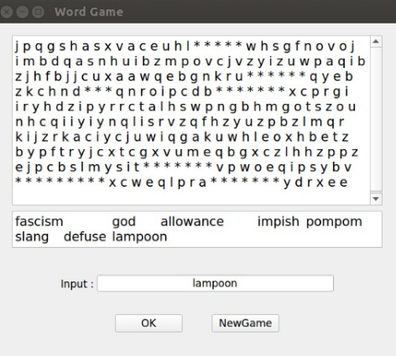
통합테스트 보고서 - 실행화면
- 비밀단어 10개 중 8개 맞춘 상황
- 를 통해, 맞춘 비밀단어들은 “ * ”로 바뀌는 걸 알 수 있음
- 를 통해, 비밀단어 사이에 알파벳 소문자가 랜덤하게, 랜덤 개수 있는 것을 알 수 있음.
맞춘 비밀단어들 표시
# 기능적 요구사항 1-1 ~ 1-8 and 1-12 만족

Slide 23
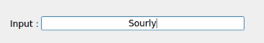
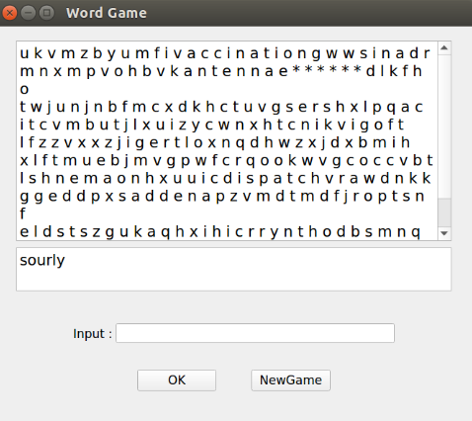
통합테스트 보고서 - 실행화면
- 대문자를 입력했을 때
대문자 S
소문자로 바뀐 후 검색 됨
# 기능적 요구사항 1-9만족

Slide 24
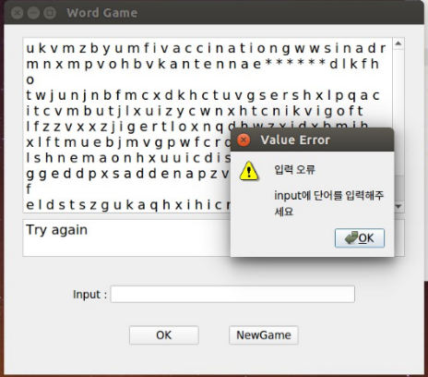

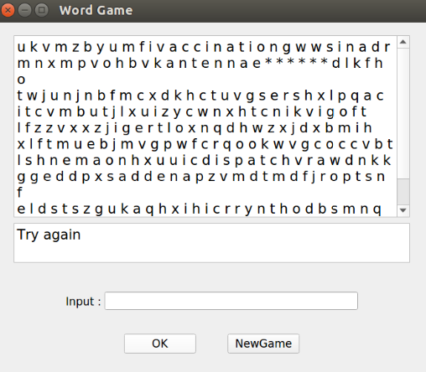
빈칸을 입력했을 때
- 비밀단어에 없는 단어 입력했을 때
Try again 메시지 나옴
# 기능적 요구사항 1-10만족
# 기능적 요구사항 1-11만족

Slide 25
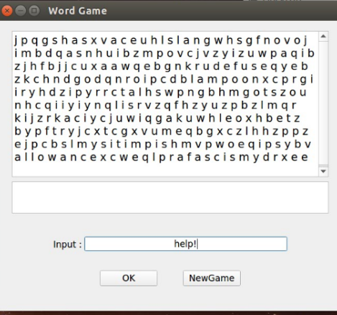
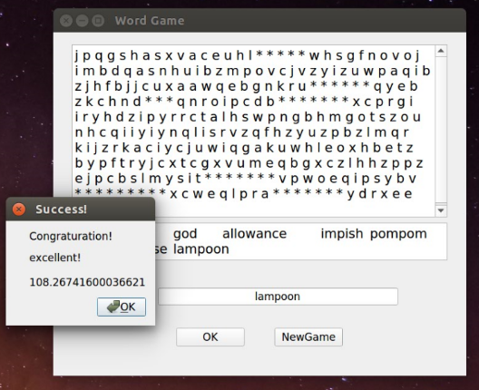
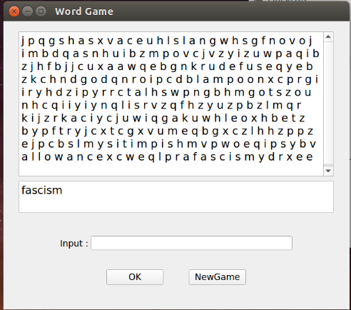
통합테스트 보고서 - 실행화면
- help! 입력했을 때
10단어 다 맞추고,
걸린 시간이 61초 이상 100초 이하일때
비밀단어 하나 보여줌
# 기능적 요구사항 1-13, 1-14 만족
# 기능적 요구사항 1-15만족

